Slide 2
Ⅰ 여는 마당
1. 팀원 소개 2. 프로젝트 기간
Ⅱ 프로젝트 개요
1. 연구배경
2. 목표
Ⅲ 수행 과정
1. 데이터 수집 및 탐색
2. 개발 환경
3. 데이터 전처리
4. 데이터 분석
5. 사고 발생 위험 지표 생성
6. 시각화
Ⅳ 수행결과
Ⅴ 피드백

Slide 3

Ⅰ 여는 마당
1. 팀원 소개

Slide 4
Ⅰ 여는 마당
2. 프로젝트 기간
 | 2024년 5월
 | 1 | 2 | 3 | 4 | 5 | 6 | 7 | 8 | 9 | 10 | 11 | 12 | 13 | 14 | 15 | 16 | 17 | 18 | 19 | 20 | 21 | 22 | 23 | 24 | 25 | 26 | 27 | 28 | 29 | 30 | 31
 | 수 | 목 | 금 | 토 | 일 | 월 | 화 | 수 | 목 | 금 | 토 | 일 | 월 | 화 | 수 | 목 | 금 | 토 | 일 | 월 | 화 | 수 | 목 | 금 | 토 | 일 | 월 | 화 | 수 | 목 | 금
주제 선정
연구배경 및 목표
데이터 수집
데이터 전처리
탐색적 데이터 분석 (EDA)
데이터 STREAMLIT 시각화
중간 발표 준비
중간 발표 당일
기간 : 24.05.03~24.05.24 (자연일수 21일)

Slide 5
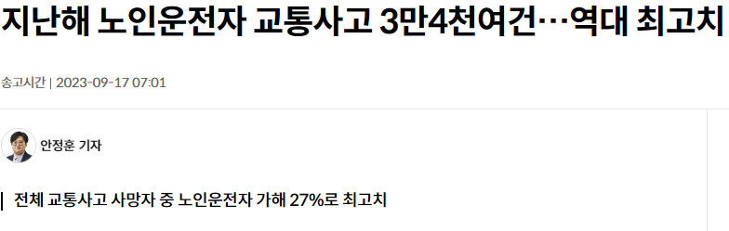
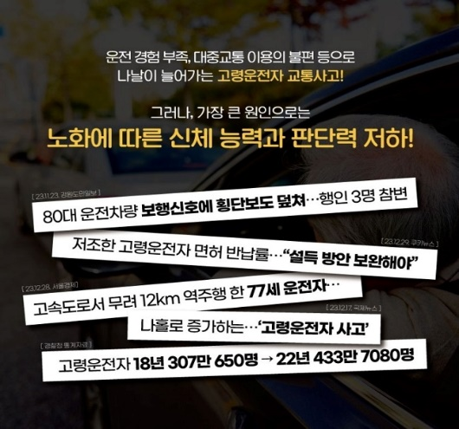
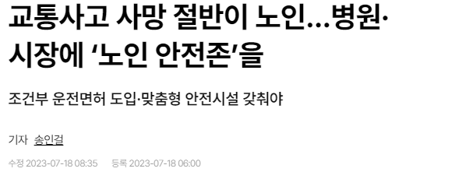
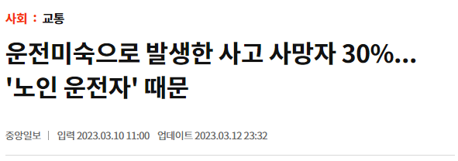
Ⅱ 프로젝트 개요
1. 연구배경
초고령 사회 진입으로 노인운전자 증가 및 교통사고 위험성 증가
→ 노인운전자 교통사고 감소관련 대처 방안 시급
※ [출처] https://www.yna.co.kr/view/AKR20230915112800004
※ [출처] https://www.hani.co.kr/arti/area/chungcheong/1100584.html
※ [출처] https://www.police.go.kr/user/bbs/BD_selectBbs.do?q_bbsCode=1007&q_bbscttSn=20240207153525300
※ [출처] https://www.joongang.co.kr/article/25146115#home

Slide 6
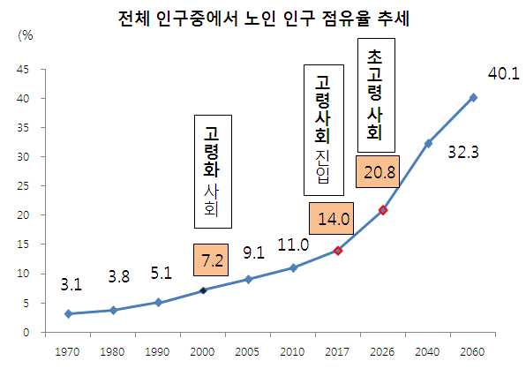
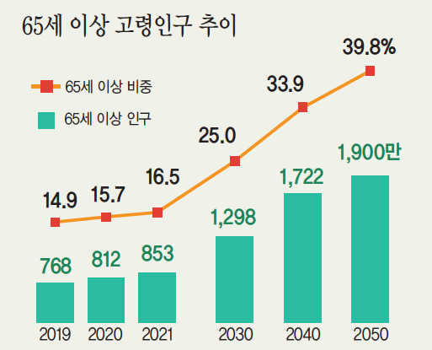
Ⅱ 프로젝트 개요
1. 연구배경
고령화에 따른 65세 이상 고령인구 예상 추이
(그림 1) 전체 인구중에서 노인 인구 점유율 추세
※ [출처] 교통사고 사망자 10명 중 3.2명은 65세 이상 노인 홈 > 소식·정보 > 알림마당 > 보도자료 (koroad.or.kr)
(그림 2) 65세 이상 고령인구 추이 ※ [출처] 2021년 고령자통계 발표, 올해 노인인구 853만명, 전체 인구의 16.5% - 백세시대 (100ssd.co.kr)

Slide 7
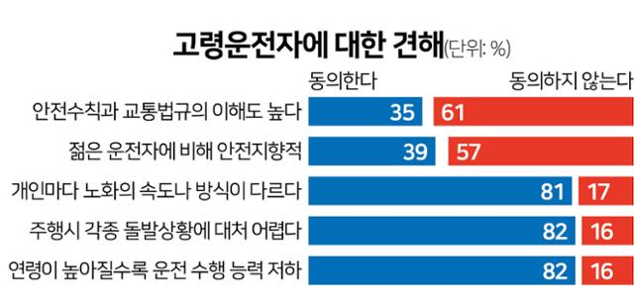
Ⅱ 프로젝트 개요
1. 연구배경
노인운전자(Elderly driver)란?
고령의 나이로 인해 자동차를 운전하는 운전자를 뜻하는 말로, 일반적으로 65세 이상의 운전자를 의미한다.
이들은 신체적, 인지적 능력이 젊은 운전자에 비해 저하될 수 있고, 이는 운전 능력에 영향을 미칠 수 있다.
노인운전자의 특징
반응 시간의 지연
: 나이가 들면서 반사 신경과 반응 시간이 저하될 수 있다.
2) 시력 및 청력 저하
: 고령 운전자는 시력과 청력의 저하로 인해 도로 상황을
정확하게 인식하는 데 어려움을 겪을 수 있다.
3) 인지 능력의 감소
: 주의 집중, 판단력, 기억력 등 인지 기능이 저하될 수 있다.
4) 약물 복용
: 고령 운전자 중에는 만성 질환으로 약을 복용하는 사람이
많아, 이는 운전 능력에 영향을 줄 수 있다.
5) 운전경험
: 반면, 오랜 운전 경험으로 인해 교통 법규와 도로 상황에
대한 높은 이해도를 가질 수 있다.
(그림 1) 전체 인구중에서 노인 인구 점유율 추세
※ [출처] "고령자, 운전면허 반납 적정 연령은 73세" (hankookilbo.com)

Slide 8
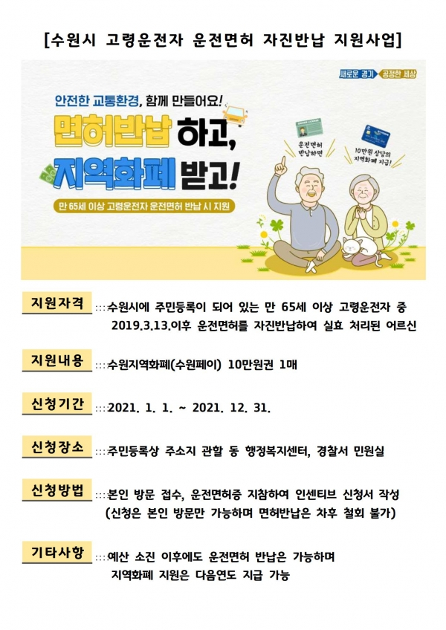
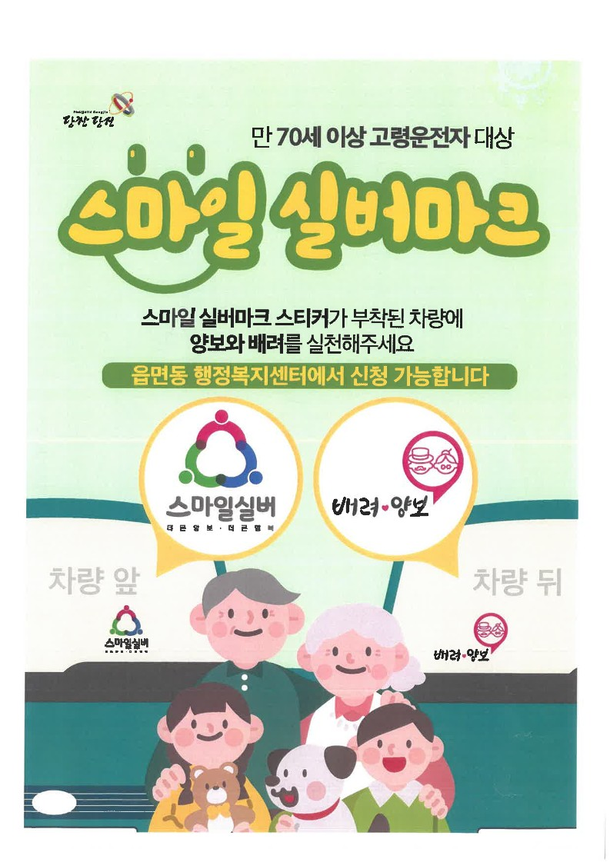
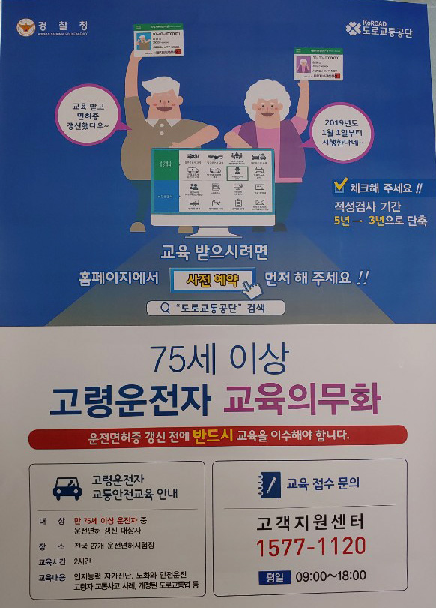
Ⅱ 프로젝트 개요
1. 연구배경
정부의 노인운전자 지원정책

Slide 9
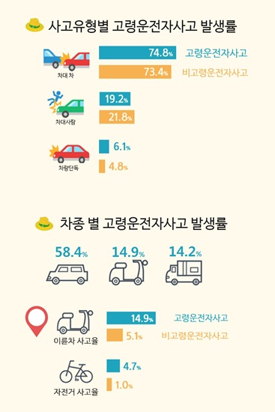
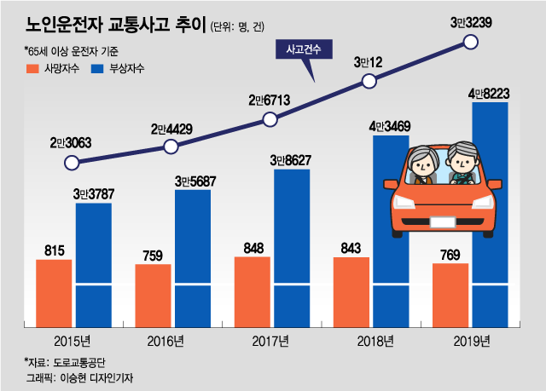
Ⅱ 프로젝트 개요
1. 연구배경
정부지원정책의 효과는?
(그림 1) 사고유형별 고령 운전자 사고 발생률 (2024년 자료) ※ [출처] 최근 5년간 고령운전자 교통사고 지속 증가 < Safety&Health < 안전뉴스 < 기사본문 - 안전저널 (anjunj.com)
(그림 2) 2020년 노인운전자 교통사고 추이 ※ [출처] '노인 운전자' 사고 심각한데…5년 뒤엔 164만명 더 는다 - 머니투데이 (mt.co.kr)

Slide 10
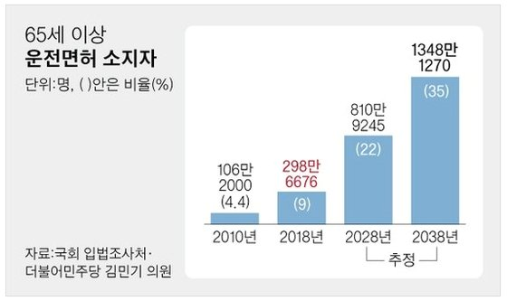
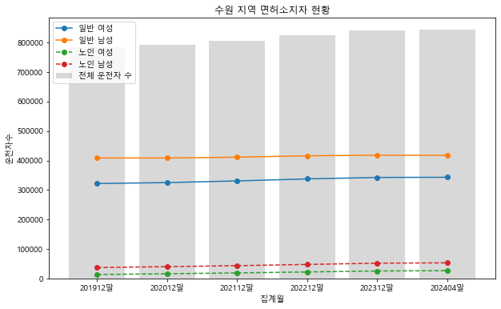
Ⅱ 프로젝트 개요
1. 연구배경
① 노인 운전면허소지자수는 지속 증가추세(▲)
(그림 1) 65세 이상 운전면허소지자
※ [출처] [e글중심] 고령 운전자 또 교통사고 “면허 반납해야” vs “이동권 제한” | 중앙일보 (joongang.co.kr)
※ [데이터 출처] 경찰청, 경기도운전면허소지현황

Slide 11
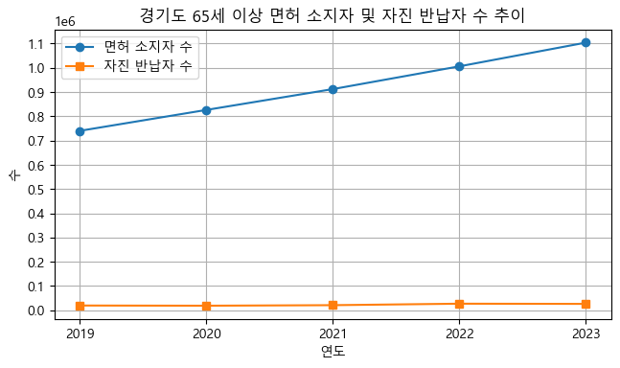
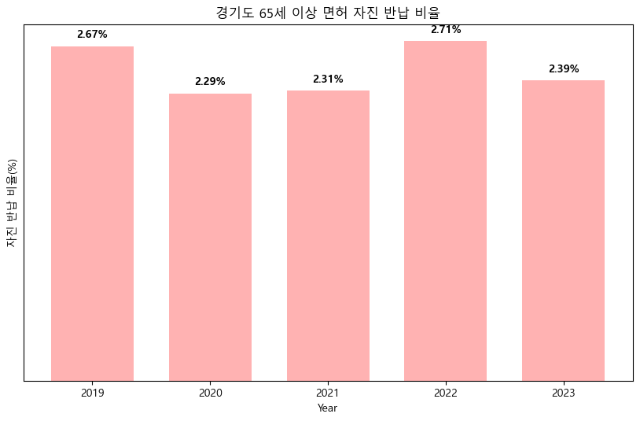
Ⅱ 프로젝트 개요
1. 연구배경
② 노인 운전자 증가에 비해 현저히 낮은 자진 반납율(3% ▼)
※ [데이터 출처] 공공데이터포털, 고령운전자_자진반납현황

Slide 12
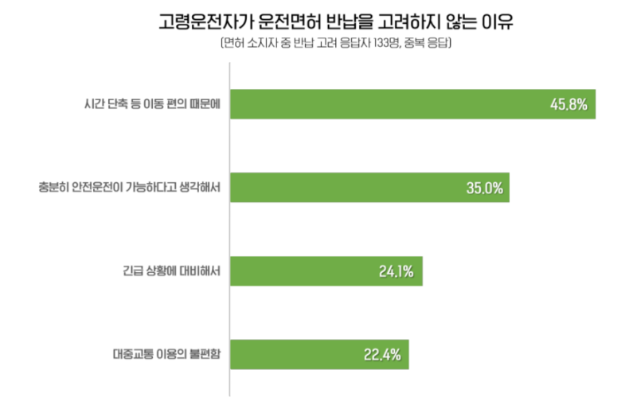
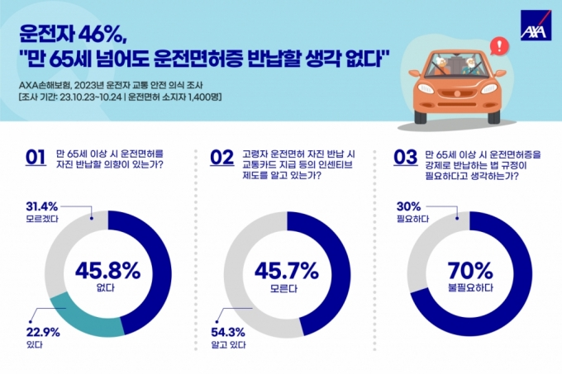
Ⅱ 프로젝트 개요
1. 연구배경
※ 자진 반납율 3%가 안되는 이유
(그림1) 고령운전자가 운전면허 반납을 고려하지 않는 이유 ※ [출처] 노인 고령자 운전면허증 반납 시 지원 혜택과 반납 방법 - 시니어톡톡_고객지원 (seniortalktalk.com)
(그림2) AXA 손해보험, 2023년 운전자 교통 안전 의식 조사
※ [출처] axa.co.kr/AsianPlatformInternet/html/axacms/common/intro/pr_ad/report/1226311_1734.html

Slide 13
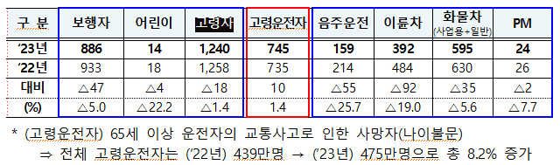
Ⅱ 프로젝트 개요
1. 연구배경
추가 검토 예정인 노인 운전자 지원정책(2024-05-21)
정부가 고령 운전자를 대상으로 운전 능력 평가를 실시하고,
그 결과에 따라 야간·고속도로 운전을 금지하는 ‘조건부 면허제’ 도입을 검토 중이다.
※ [출처] 경향신문, 정부, 고령 운전자 등 ‘조건부 면허제’ 도입 검토한다(khan.co.kr)

Slide 14
Ⅱ 프로젝트 개요
2. 목표
초고령화 사회의 시작으로 노인운전자수는 폭발적으로 늘어날 예정
노인운전자에 대한 교통사고가 계속적으로 증가할 것으로 판단되어, 예방차원에서 “노인운전자 교통사고 예보시스템” 구축을 시도
노인운전자의 인지 및 신체능력을 제외하고
여러가지 외부 요소를 고려하여 “요인별 위험지수”를 정립
지역은 전국이 아닌 수원시로 한정 (세분화 : 동 단위)
데이터 정제를 통해 계산된 '조건에 따른 위험지수'를 기준으로
지역별 실시간 사고 발생 위험도 시각화 및 예보 서비스 구현

Slide 15










Ⅲ 수행 과정
데이터 수집
데이터 분석
데이터 배포

Slide 16
Ⅲ 수행 과정
1. 데이터 수집 및 탐색
사용 데이터
데이터 명 | 수집 기간 | 적용 기간 | 사용 목적 | 출처
수원_노인운전자사고 | 2021.01 ~ 2023.12 | 2021.01 ~ 2023.12 | 교통사고 감소를 위한 빅데이터 분석 | TAAS
기상상태별_교통사고 | 2019 ~ 2023 | 2019 ~ 2023 | 기상 및 노면 상태에 따른 교통 사고 건수, ECLO 표현을 통한 사고 예방 | TAAS
고령운전자_자진반납현황 | 2015 ~ 2023 | 2019 ~ 2023 | 고령운전자 자진반납비율 확인 | 공공데이터포털
경기도_행정구역별_구(읍면동) | 2024 | 2024 | Streamlit 지도 경계 시각화 | 국토교통부
경기도운전면허소지현황 | 2019 ~ 2024 | 2019 ~ 2023 | 고령운전자의 소지율 증가에 따른 반납율 조사 | 경찰청
기상청_실시간날씨 | 현재 | 현재 | 실시간 날씨에 따른 빅데이터 분석에 기반한 정보 제공 | 기상청

Slide 17
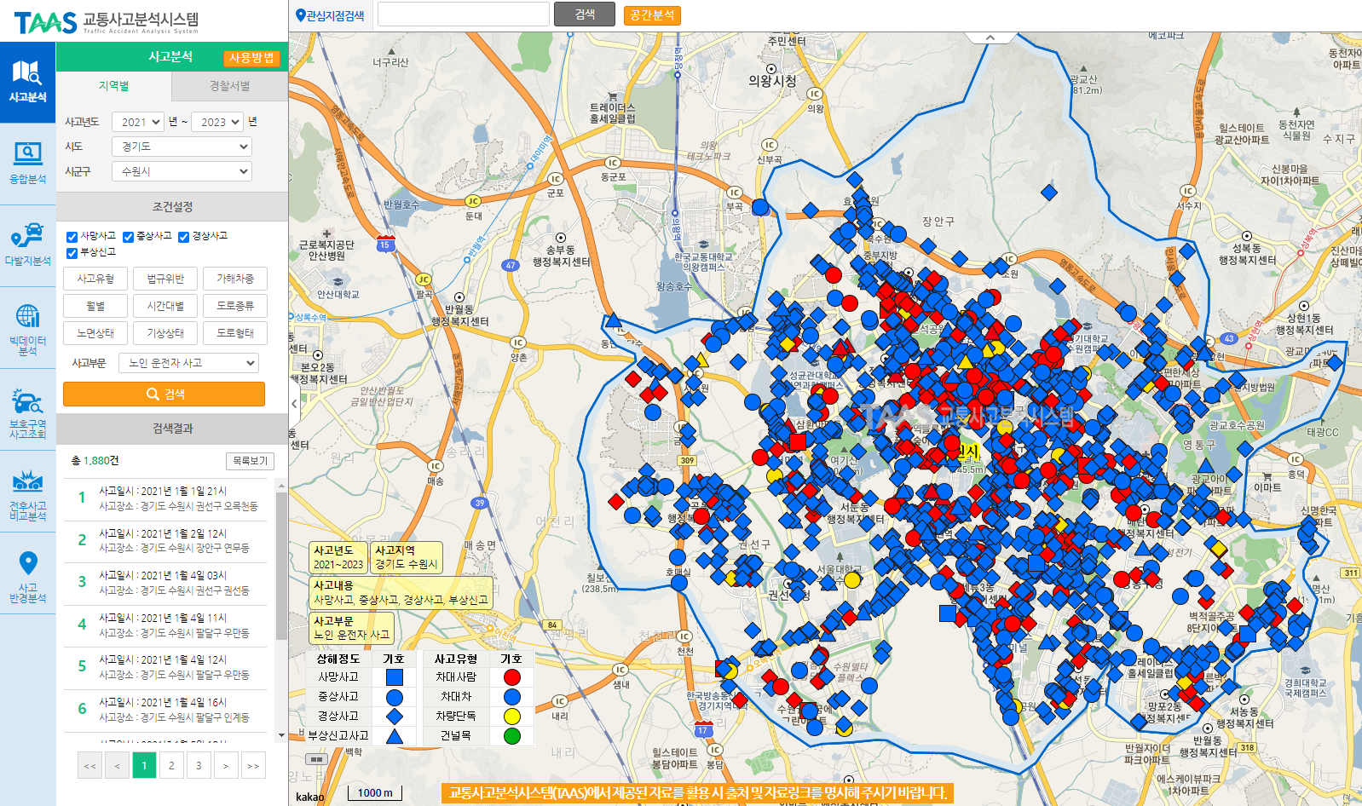
Ⅲ 수행 과정
1. 데이터 수집 및 탐색
데이터 수집 – TAAS
※ [출처] https://taas.koroad.or.kr/gis/mcm/mcl/initMap.do?menuId=GIS_GMP_STS_RSN#

Slide 18
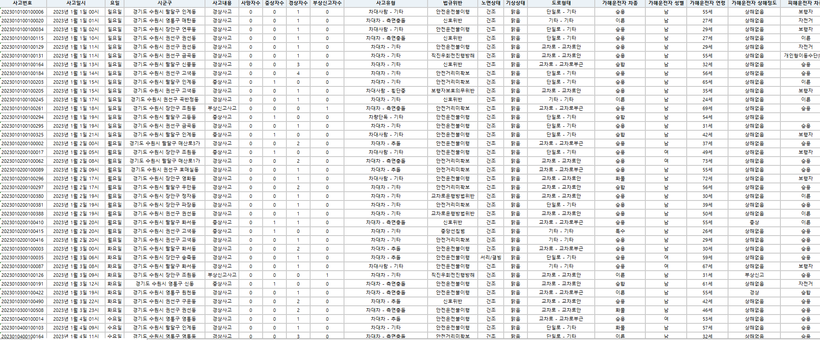
Ⅲ 수행 과정
1. 데이터 수집 및 탐색
데이터 수집 – TAAS

Slide 19
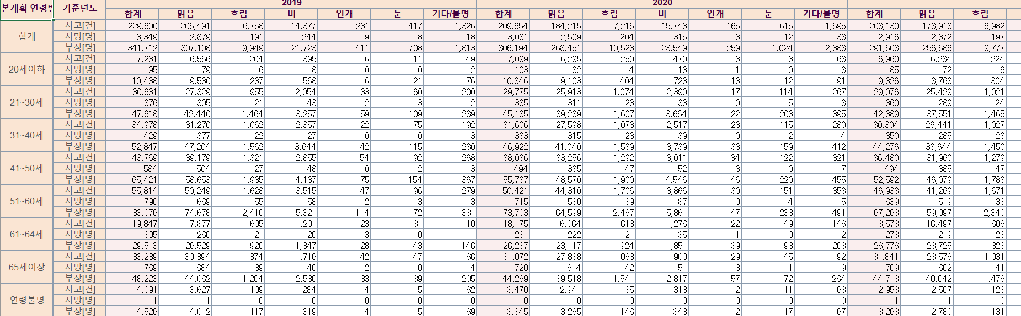
Ⅲ 수행 과정
1. 데이터 수집 및 탐색
데이터 수집 – TAAS

Slide 20
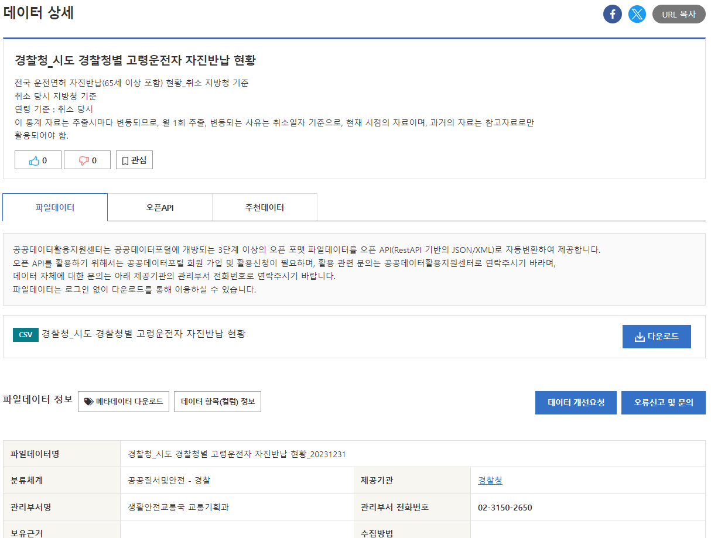
Ⅲ 수행 과정
1. 데이터 수집 및 탐색
데이터 수집 – 공공데이터포털
※ [출처] https://www.data.go.kr/data/15065567/fileData.do

Slide 21
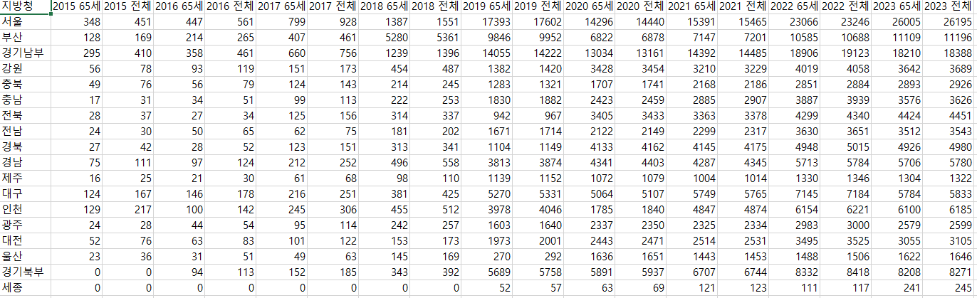
Ⅲ 수행 과정
1. 데이터 수집 및 탐색
데이터 수집 – 공공데이터포털

Slide 22
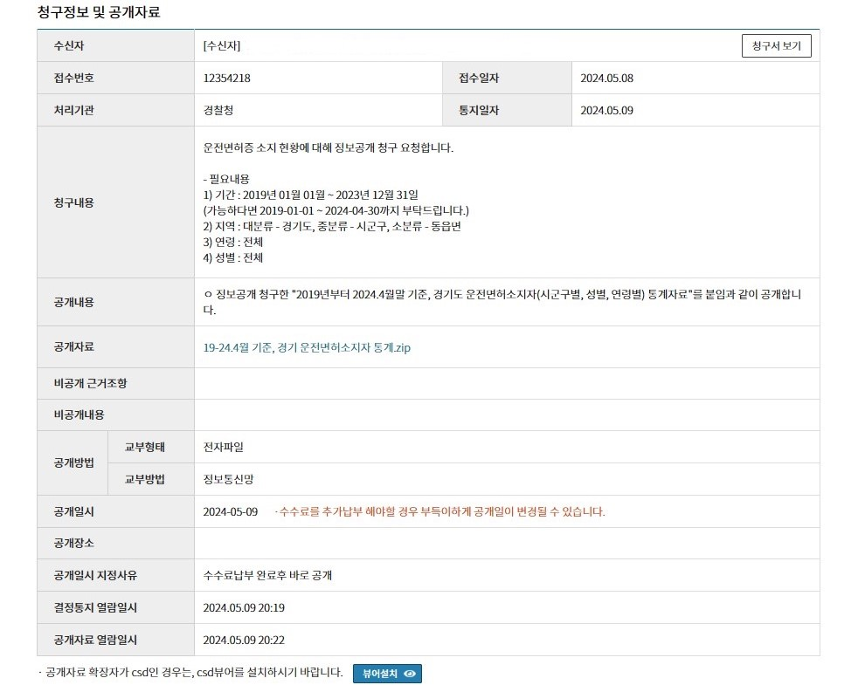
Ⅲ 수행 과정
1. 데이터 수집 및 탐색
데이터 수집 – 경찰청(직접 요청)

Slide 23
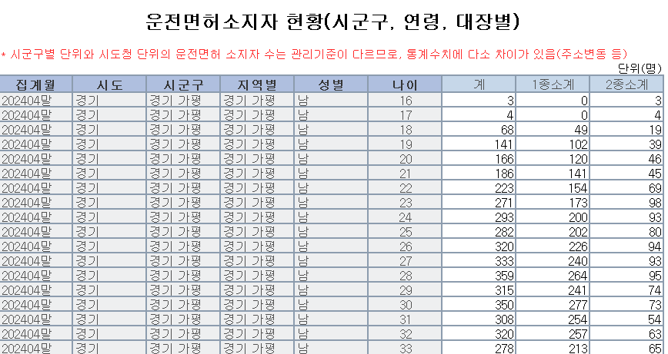
Ⅲ 수행 과정
1. 데이터 수집 및 탐색
데이터 수집 – 경찰청(직접 요청)

Slide 24
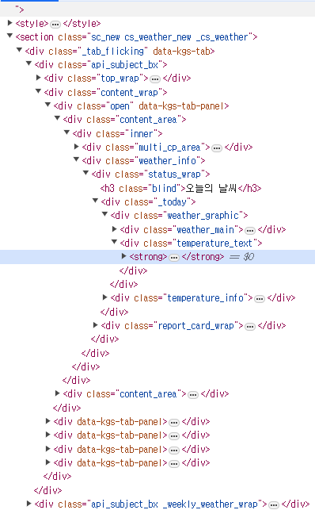
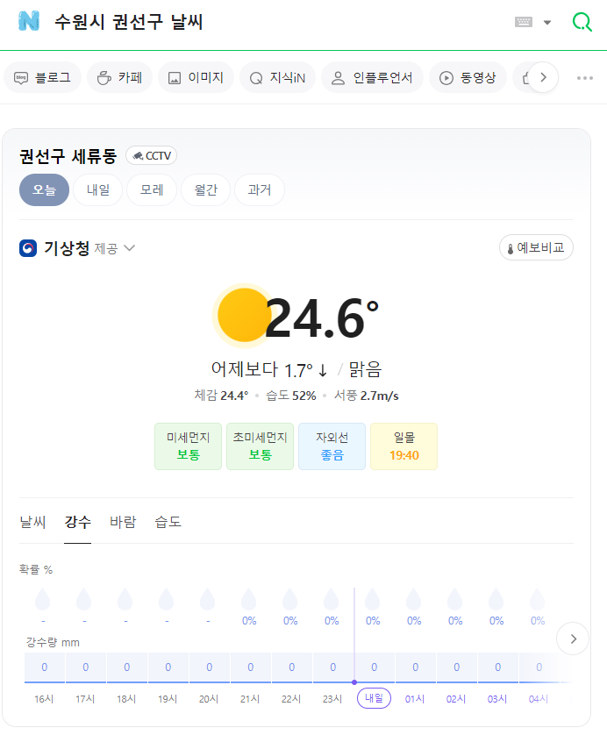
Ⅲ 수행 과정
1. 데이터 수집 및 탐색
데이터 수집 – 기상청(웹 스크래핑)
requests.get(), BeautifulSoup()을 통해 ‘수원시‘ 지역별 네이버 날씨 정보 스크래핑
개발자 도구를 통해 현재 날씨, 현재 온도, 현재 체감온도/습도/풍속, 현재 강수량 변수 확인 후 추출
검색 조건 : 수원시 + 구
현재 온도
현재 날씨
현재 체감온도/습도/풍속
현재 강수량

Slide 25
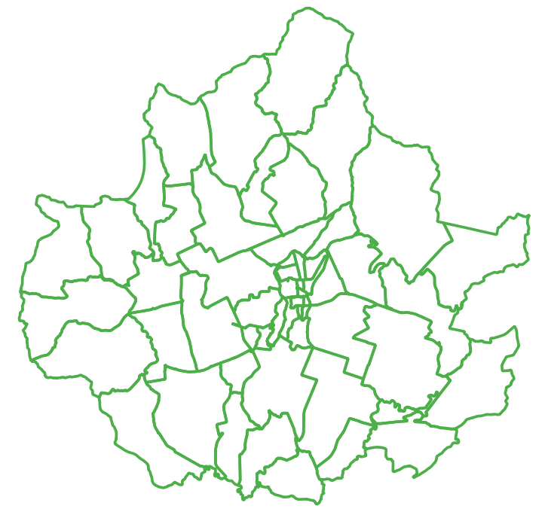
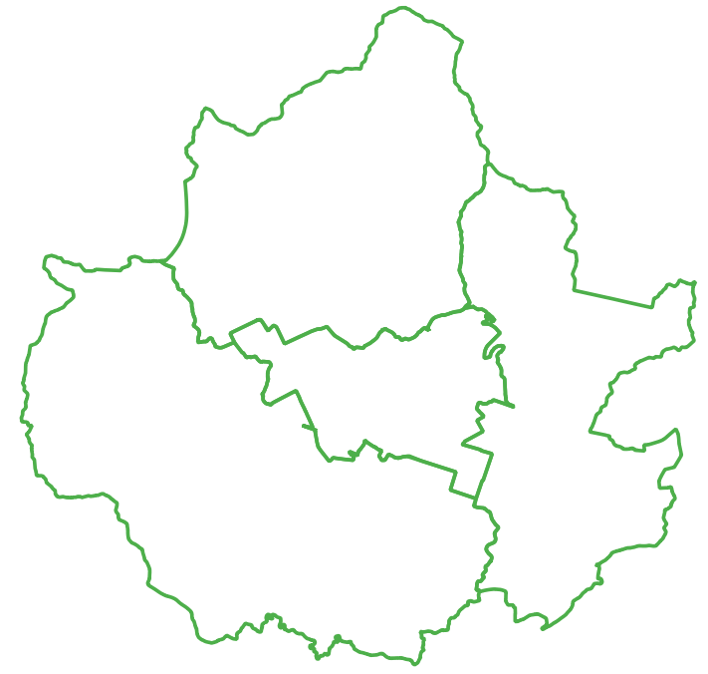
Ⅲ 수행 과정
1. 데이터 수집 및 탐색
데이터 수집 – 국토교통부(QGIS)

Slide 26
Ⅲ 수행 과정
2. 개발환경
Python 전체 Version
import sys
3.11.8 | packaged by Anaconda, Inc. |
(main, Feb 26 2024, 21:34:05)
[MSC v.1916 64 bit (AMD64)]
라이브러리 Version
import numpy as np
Name: numpy
Version: 1.26.4
import pandas as pd
Name: pandas
Version: 2.2.1
import matplotlib.pyplot as plt
from matplotlib import font_manager, rc
import matplotlib.font_manager as fm
Name: matplotlib
Version: 3.8.3
라이브러리 Version
import seaborn as sns
Name: seaborn
Version: 0.13.2
import requests
Name: requests
Version: 2.31.0
from bs4 import BeautifulSoup
Name: beautifulsoup4
Version: 4.12.2
import streamlit as st
from streamlit.components.v1 import html
Name: streamlit
Version: 1.33.0
from streamlit_folium import folium_static
Name: streamlit_folium
Version: 0.20.0
라이브러리 Version
import folium
from folium.plugins import MarkerCluster
Name: folium
Version: 0.16.0
import geopandas as gpd
Name: geopandas
Version: 0.14.4
from sklearn.preprocessing import LabelEncoder
Name: sklearn
Version: 1.4.1.post1
표준 라이브러리
(별도의 version 정보x)
import time
from datetime import datetime
import json
import re

Slide 27
Ⅲ 수행 과정
3. 데이터 전처리
사고일시 데이터 변환
문자열 분리
사고일시 |  | datetime | 2023-01-01 00:00:00
> | 날짜 | str | 2023-01-01
> | 연 | Int | 2023
> | 월 | Int | 1
> | 일 | Int | 1
> | 시간 | Int | 1
시군구 | > | 구 | 동
수원시 권선구 권선동 |  | 권선구 | 권선동
사고유형 | > | 사고유형 | 사고유형
차대사람 – 기타 |  | 차대사람 | 기타
도로형태 | > | 도로형태 | 도로형태
단일로 – 기타 |  | 단일로 | 기타
누락 데이터 치환
연령 데이터 정수형 변환
피해운전자 차종 | 총 1,880개의 데이터 중 47개의 누락 데이터 확인 > ‘0’으로 치환
피해운전자 성별
피해운전자 연령
피해운전자 상해정도
가해운전자 연령 | 문자열(65세) > 정수형(65) '미분류‘ > ‘0’으로 치환
피해운전자 연령

Slide 28
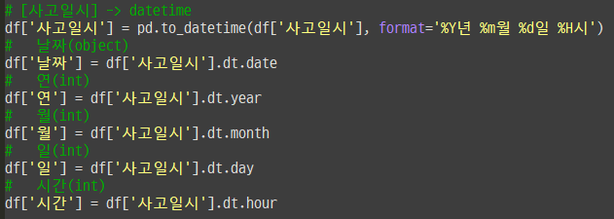
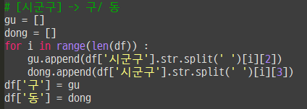
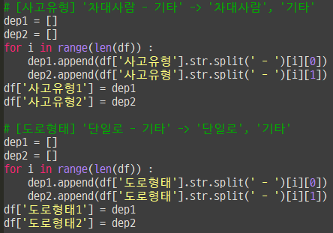
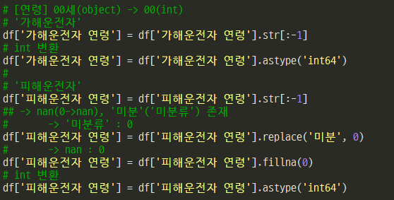
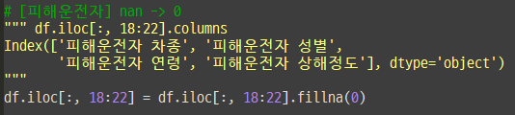
Ⅲ 수행 과정
3. 데이터 전처리
사고일시 데이터 변환
문자열 분리
누락 데이터 치환
연령 데이터 정수형 변환

Slide 29
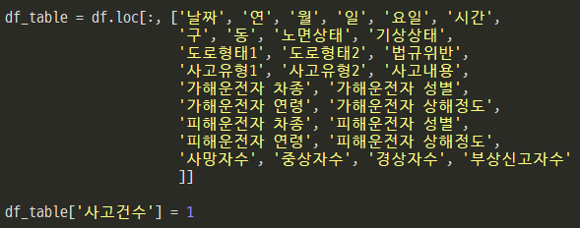
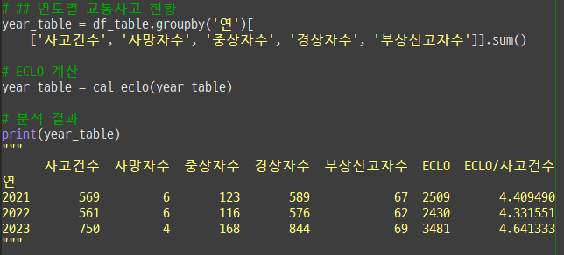
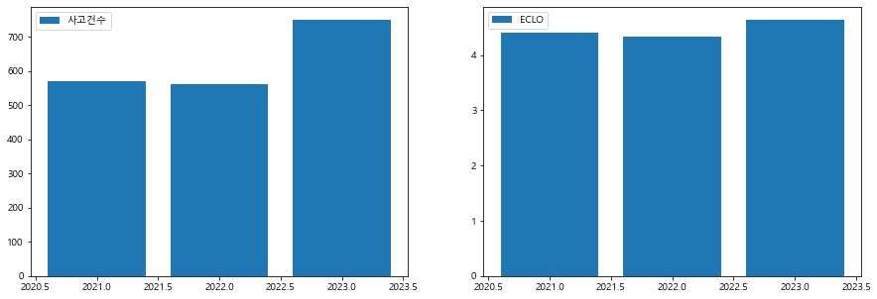
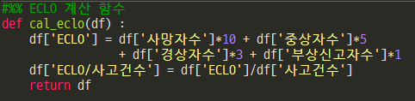
Ⅲ 수행 과정
3. 데이터 전처리
분석 데이터 추출 및 '사고건수' 추가
조건별 사고건수 및 ECLO 지수 확인
인명피해 심각도(ECLO) 계산
※ 인명피해 심각도(ECLO) = 사망자수 x 10 + 중상자수 x 5 +
경상자수 x 3 + 부상신고자수
[출처] 교통 기술과 정책, 제11권, 제2호, 2014년 4월, 65페이지

Slide 30
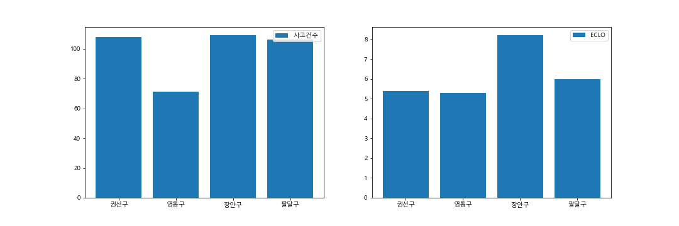
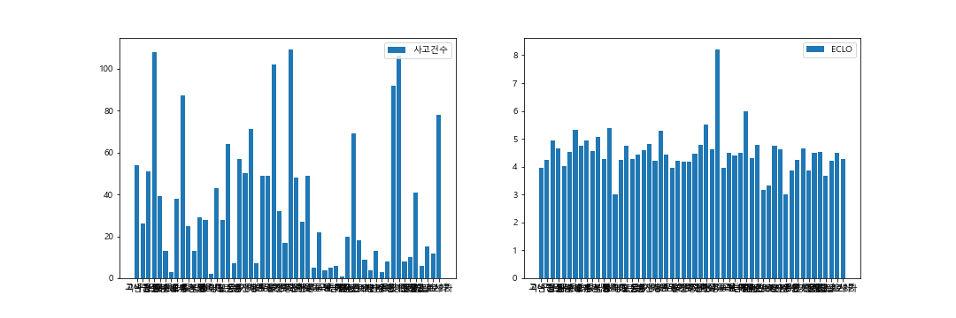
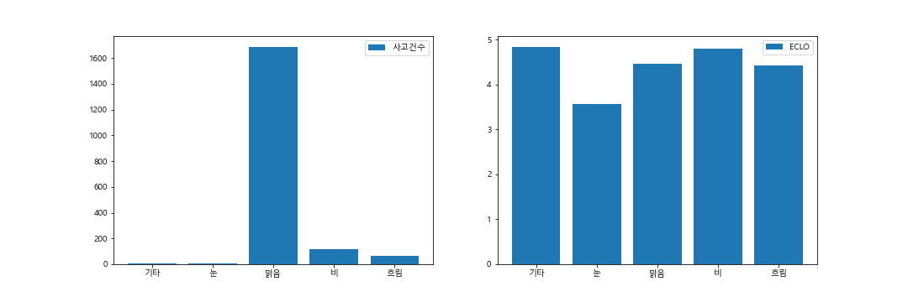
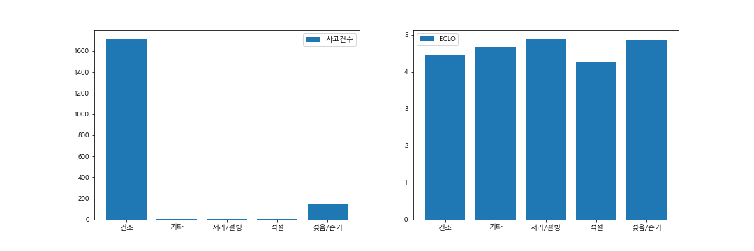
Ⅲ 수행 과정
4. 데이터 분석
조건별 사고건수 및 ECLO 지수 확인
지역(구)별
지역(동)별
기상상태별
노면상태별

Slide 31
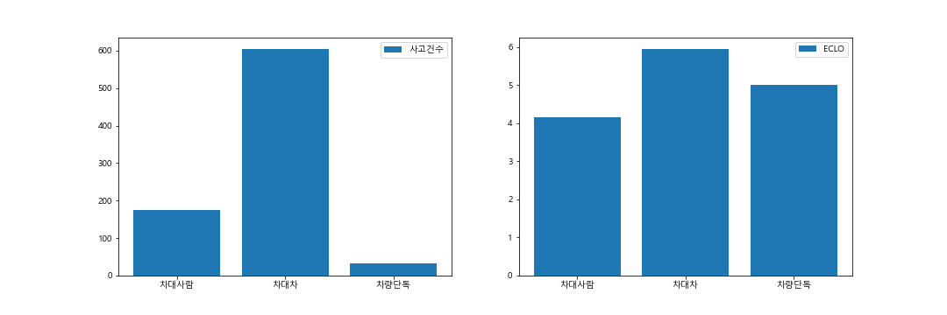
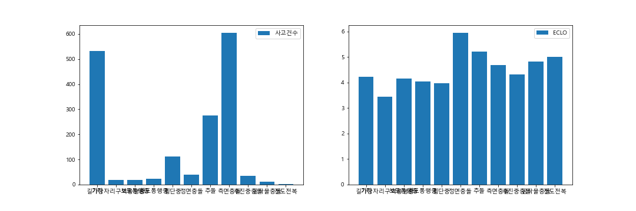
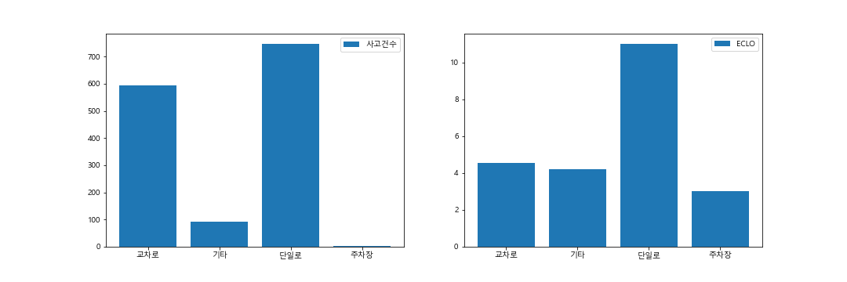
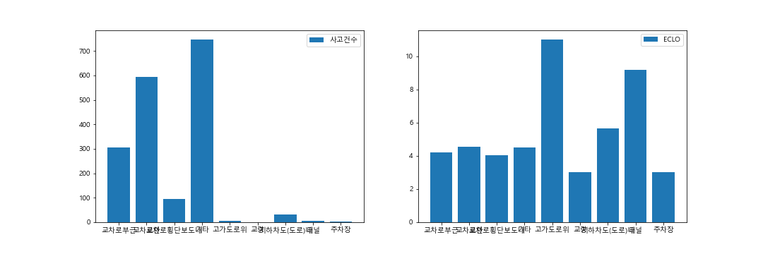
Ⅲ 수행 과정
4. 데이터 분석
조건별 사고건수 및 ECLO 지수 확인
사고유형(대분류)별
사고유형(소분류)별
도로형태(대분류)별
도로형태(소분류)별

Slide 32
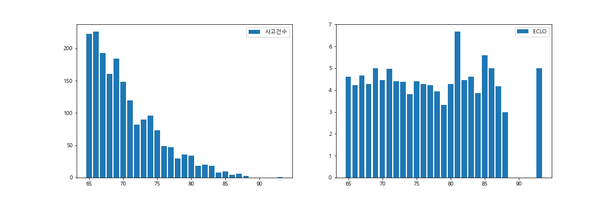
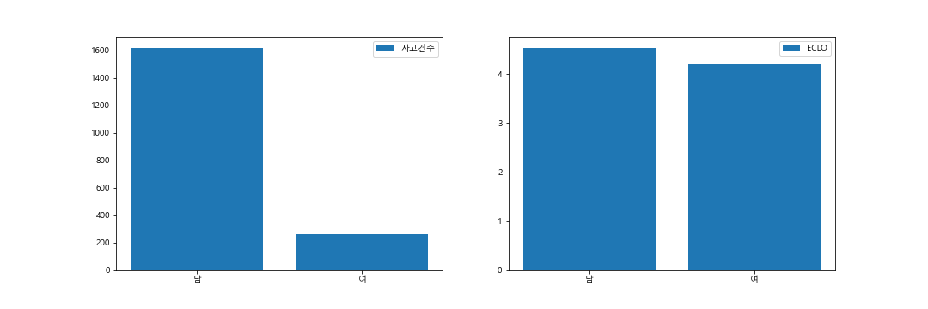
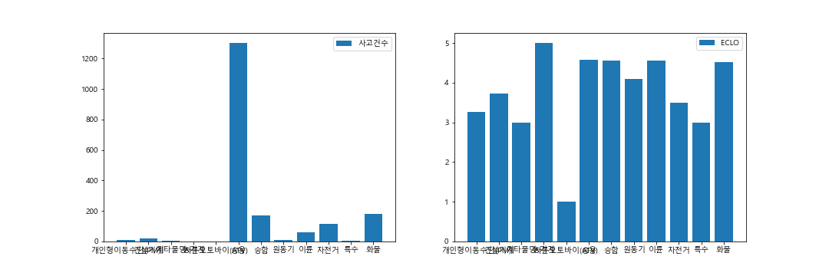

Ⅲ 수행 과정
4. 데이터 분석
조건별 사고건수 및 ECLO 지수 확인
가해운전자 연령별
가해운전자 성별
가해운전자 차종별
법규위반별

Slide 33
Ⅲ 수행 과정
4. 데이터 분석
조건 |  | 항목 | 사고건수 |  | ECLO 지수
 |  |  | 최대 | 최소 | 최대 | 최소
연도 |  | 2021, 2022, 2023 | 2023 (750) | 2022 (561) | 2023 (4.6) | 2022 (4.3)
월 |  | 1 ~ 12 | 10 (182) | 1, 7 (130) | 6 (4.9) | 11 (4.1)
요일 |  | 월, 화, 수, 목, 금, 토, 일 | 금 (333) | 일 (178) | 일 (5.3) | 월 (4.2)
시간대 |  | 0 ~ 23 | 16 (152) | 1, 2 (11) | 4 (5.5) | 23 (3.7)
지역 | 구 | 권선구, 영통구, 장안구, 팔달구 | 권선구 (559) | 영통구 (284) | 권선구 (4.6) | 팔달구 (4.4)
 | 동 | 고색동, 망포동, 송죽동, 고등동 등 54개 | 정자동 (109) | 남창동 (1) | 하광교동 (8.2) | 신풍동 (3.0)
기상상태 |  | 맑음, 흐림, 비, 눈, 기타 | 맑음 (1,684) | 기타 (6) | 기타 (4.8) | 눈 (3.6)
노면상태 |  | 건조, 젖음/습기, 적설, 서리/결빙, 기타 | 건조 (1,711) | 적설 (4) | 서리/결빙 (4.9) | 적설 (4.3)
사고유형 | 대분류 | 차대사람, 차대차, 차량단독 | 차대차 (1,486) | 차량단독 (47) | 차대차 (4.6) | 차대사람 (3.8)
 | 소분류 | 보도통행중, 정면충돌, 공작물충돌 등 13개 | 측면충돌 (604) | 전도전복 (3) | 정면충돌 (6.0) | 길가장자리 구역통행중 (3.4)
도로형태 | 대분류 | 교차로, 단일로, 주차장, 기타 | 교차로 (997) | 주차장 (2) | 단일로 (4.6) | 주차장 (3.0)
 | 소분류 | 교차로부근, 고가도로위, 주차장 등 10개 | 단일로_기타 (746) | 교량 (1) | 고가도로위 (11.0) | 교량, 주차장 (3.0)
가해운전자 연령 |  | 65 ~ 93 | 66 (226) | 93 (1) | 81 (6.7) | 88 (3.0)
가해운전자 성별 |  | 남, 여 | 남 (1,615) | 여 (265) | 남 (4.5) | 여 (4.2)
가해운전자 차종 |  | 승용, 승합, 이륜, 원동기, 화물 등 12개 | 승용 (1,301) | 농기계 (1) | 농기계 (5.0) | 사륜오토바이 (ATV) (1.0)
법규위반 |  | 교차로운행방법위반, 신호위반 등 10개 | 안전운전 불이행 (948) | 불법유턴 (22) | 중앙선침범 (5.2) | 보행자보호 의무위반 (3.7)

Slide 34
Ⅲ 수행 과정
5. 사고 발생 위험 지표 생성
사고 발생 위험 예보를 위한 조회 조건 선정
조건 |  | 항목 | 선정 여부 | 선정 기준_ 실시간 조회 가능성 | 실시간 조회 조건
연도 |  | 2021, 2022, 2023 | X | 함수 활용 (datetime.now()) 연도 : 조회 조건 만족 불가 (입력값= 2024) 월, 요일 : 시간대 기준 사전 분석 | 조회 시간 호출 및 '주간/야간' 변환 주간 : 07시 ~ 20시 야간 : 00시 ~ 07시 + 20시 ~ 23시
월 |  | 1 ~ 12 | △
요일 |  | 월, 화, 수, 목, 금, 토, 일 | △
시간대 |  | 0 ~ 23 | O
지역 | 구 | 권선구, 영통구, 장안구, 팔달구 | O | 수원시 전체 지역 대상 (Geojson) 동 : 구 기준 사전 분석 | 수원시 단계구분도 생성
 | 동 | 고색동, 망포동, 송죽동, 고등동 등 54개 | △
기상상태 |  | 맑음, 흐림, 비, 눈, 기타 | O | 웹 스크레이핑 + 조건문 | 현재 날씨 스크레이핑 및 기상상태, 노면상태 변환
노면상태 |  | 건조, 젖음/습기, 적설, 서리/결빙, 기타 | O
사고유형 |  | 차대사람, 차대차, 차량단독 | X | 지역별 구분 불가 | -
도로형태 |  | 교차로, 단일로, 주차장, 기타 | X | 지역별 구분 불가 & 데이터 부재 | -
가해운전자 연령 |  | 65 ~ 93 | X | 지역별 구분 불가 (운전자 정보) | -
가해운전자 성별 |  | 남, 여 | X
가해운전자 차종 |  | 승용, 승합, 이륜, 원동기, 화물 등 12개 | X
법규위반 |  | 교차로운행방법위반, 신호위반 등 10개 | X

Slide 35

Ⅲ 수행 과정
5. 사고 발생 위험 지표 생성
2021~2023년 수원시 노인 교통사고 데이터 기반 사고 발생 위험 예보
발생 가능한 모든 조건 조합 생성
사고 발생 위험 지표 생성
조회 조건 자동 반영
지역(구)
권선구
영통구
 |  | 발생빈도 |  | ECLO 지수
 | 지역(구) | 구_risk | x | 구_eclo
+ | 시간대 | 주야간_risk | x | 주야간_eclo
+ | 기상상태 | 기상_risk | x | 기상_eclo
+ | 노면상태 | 노면_risk | X | 노면_eclo
= |  | 사고 발생 위험 지표
시간대
기상상태
노면상태
장안구
팔달구
시간대
주간
(07~20시)
야간
(주간 외)
지역별 조건에 해당하는
“사고 발생 위험 지표” 추출하여
수원시 지도 영역에 단계 구분도 표시
기상상태
맑음
흐림
비
눈
발생빈도
기타
각 조건의 항목별 총 사고 건수 계산
총 사고 건수가 적은 순으로 순위 결정
(사고 건수가 많을수록 큰 값)
노면상태
건조
젖음/습기
적설
서리/결빙
ECLO 지수
기타
각 조건의 항목별 총 사고 건수, 사망자수, 중상자수, 경상자수, 부상신고자수 계산
ECLO 지수 계산
= (총 사망자수x10 + 총 중상자수x5 +
총 경상자수x3 + 총 부상신고자수)
/ 총 사고 건수
※ 지역(4) x 시간대(2) x 기상상태(5) x 노면상태(5)
=> 총 200개의 조건 조합 생성
※ 지역을 '동‘(54개) 기준으로 변경할 경우, 2,700개
※ 단계 구분도(Choropleth Map)
행정구역과 같이 지도 상의 어떤 경계에 둘러싸인 영역에 색을 칠하거나 음영 등으로 정보를 나타내는 시각화 방법
[출처] 파이썬 머신러닝 판다스 데이터 분석, 167페이지

Slide 36


Ⅲ 수행 과정
5. 사고 발생 위험 지표 생성
발생 가능한 모든 조건 조합 생성
선정된 조회 조건들을 기준으로 발생 가능한 모든 조건 조합의 데이터 프레임 생성
time_list(시간대) : 주간, 야간
gu_list(지역_구) : 권선구, 장안구, 팔달구, 영통구
weather_list(기상상태) : 맑음, 흐림, 비, 눈, 기타
road_list(노면상태) : 건조, 젖음/습기, 적설, 서리/결빙, 기타

Slide 37


Ⅲ 수행 과정
5. 사고 발생 위험 지표 생성
조건 항목별 사고 발생빈도 지표 계산
수집한 2021~2023년 노인 교통사고 데이터 전처리 및 ‘사고 건수’ 값(1) 추가
사고 발생빈도 지표에 필요한 열(조회 조건) 추출
조건 항목별 데이터가 많을수록 큰 값을 가지도록 지표 계산
각 조건의 항목별 총 사고 건수(데이터 개수) 계산 : value_counts()
총 사고 건수가 적은 순으로 지표 계산 : rank(ascending = True)

Slide 38


Ⅲ 수행 과정
5. 사고 발생 위험 지표 생성
조건 항목별 ECLO 지수 계산
수집한 2021~2023년 노인 교통사고 데이터 전처리 및 ‘사고 건수’ 값(1) 추가
ECLO 지수에 필요한 열(조회 조건 및 사고 건수, 사망자수, 중상자수, 경상자수, 부상신고자수) 추출
조건 항목별 ECLO 지수 계산
각 조건 별 그룹화를 통해 사고 건수 및 사상자수 총합계 계산 : groupby().sum()
ECLO 지수를 계산한 후 사고 건수로 나누는 함수 생성 : cal_eclo()

Slide 39



Ⅲ 수행 과정
5. 사고 발생 위험 지표 생성
데이터 병합
첫 번째 과정으로 통해 만든 “발생 가능한 모든 조건 조합 데이터 프레임”에
조건 항목별 ‘발생 빈도’ 지표와 ‘ECLO 지수’ 값 취합

Slide 40


Ⅲ 수행 과정
5. 사고 발생 위험 지표 생성
사고 발생 위험 지표 계산
조건 항목별 ‘발생 빈도’ 지표와 ‘ECLO 지수’ 값을 활용하여 '사고 발생 위험 지표‘ 계산
‘발생 빈도’ 지표의 합계
‘발생 빈도‘ 지표와 ‘발생 빈도‘ 지표의 합계의 상관계수를 곱한 결과의 합계
‘발생 빈도’ 지표와 ‘ECLO 지수’의 합계
‘발생 빈도’ 지표와 ‘ECLO 지수’를 곱한 결과의 합계 -> 시각화 활용 지표로 사용
1. total_risk
= 조건 항목별 ‘발생 빈도’ 지표의 합
= 2.0 + 4.0 + 5.0 + 5.0 = 16.0
2. corr_risk
= 조건 항목별 ‘발생 빈도’ 지표 * (상관계수 + 1)
= 2.0 * (0.21+1) + 4.0 * (0.48+1)
+ 5.0 * (0.6+1) + 5.0 * (0.6+1) = 24.34

Slide 41


Ⅲ 수행 과정
5. 사고 발생 위험 지표 생성
사고 발생 위험 지표 계산
조건 항목별 ‘발생 빈도’ 지표와 ‘ECLO 지수’ 값을 활용하여 '사고 발생 위험 지표‘ 계산
‘발생 빈도’ 지표의 합계
‘발생 빈도‘ 지표와 ‘발생 빈도‘ 지표의 합계의 상관계수를 곱한 결과의 합계
‘발생 빈도’ 지표와 ‘ECLO 지수’의 합계
‘발생 빈도’ 지표와 ‘ECLO 지수’를 곱한 결과의 합계 -> 시각화 활용 지표로 사용
3. eclo_risk_sum
= 조건 항목별 ‘발생 빈도’ 지표 + ‘ECLO 지수’
= 2.0 + 4.476796 + 4.0 + 4.588551
+ 5.0 + 4.444769 + 5.0 + 4.460808 = 33.970924
4. eclo_risk_mul
= 조건 항목별 ‘발생 빈도’ 지표 * ‘ECLO 지수’
= 2.0 * 4.476796 + 4.0 * 4.588551
+ 5.0 * 4.444769 + 5.0 * 4.460808 = 71.835680

Slide 42

Ⅲ 수행 과정
6. 시각화
조회 조건 자동 반영
사용자가 교통사고 위험도를 조회하는 시점의 시간, 날씨를 자동 반영할 수 있도록 함수 생성
주간/야간 구분 함수 timesplit()
datetime.datetime.now()로 현재 시간 추출
현재 시간을 기준으로 주간, 야간 구분
> 주간: 오전 7시부터 오후 8시까지 (13시간)
> 야간: 오후 8시부터 다음 날 오전 7시까지 (11시간)

Slide 43

Ⅲ 수행 과정
6. 시각화
조회 조건 자동 반영
사용자가 교통사고 위험도를 조회하는 시점의 시간, 날씨를 자동 반영할 수 있도록 함수 생성
수원시 날씨 데이터 수집 함수 weather_info()
requests.get(), BeautifulSoup()을 통해 ‘수원시‘ 지역별 네이버 날씨 정보 스크래핑
스크래핑한 데이터 중 ‘현재 날씨, 현재 온도, 현재 체감온도/습도/풍속, 현재 강수량‘ 텍스트 추출
검색 조건 : 수원시 + 구
현재 온도
현재 날씨
현재 체감온도/습도/풍속
현재 강수량

Slide 44


Ⅲ 수행 과정
6. 시각화
조회 조건 자동 반영
사용자가 교통사고 위험도를 조회하는 시점의 시간, 날씨를 자동 반영할 수 있도록 함수 생성
기상상태 구분 함수 weather_result()
weather_info() 함수를 통해 추출한 '현재 날씨‘[강한눈, 진눈깨비, 소나기, 소낙눈, 안개, 번개,뇌우, 우박 등] 데이터 기준
if – elif - else문을 통해 ‘기상상태’[맑음, 흐림, 비, 눈, 기타] 구분
※ [출처] : 네이버, 날씨 고객센터, 날씨 아이콘 소개

Slide 45

Ⅲ 수행 과정
6. 시각화
조회 조건 자동 반영
사용자가 교통사고 위험도를 조회하는 시점의 시간, 날씨를 자동 반영할 수 있도록 함수 생성
노면상태 구분 함수 road_result()
weather_info() 함수를 통해 추출한 '현재 온도, 현재 강수량‘ 데이터 및 weather_result() 함수를 통해 구분한 ‘기상상태‘ 기준
if – elif – else문을 통해 ‘노면상태’[건조, 젖음/습기, 적설, 서리/결빙, 기타] 구분
기상상태 | 현재 날씨 |  | 노면상태
 | 온도(℃) | 강수량(mm)
비 | - | - | 젖음/습기
눈 | 0℃ 미만 | 50mm 초과 | 적설
 |  | 1mm 이상 | 서리/결빙
 | 0℃ 이상 | 1mm 미만 | 젖음/습기
맑음 (가끔 비, 가끔 눈, 비 후 갬, 눈 후 갬 등 포함) | 0℃ 미만 | 50mm 초과 | 적설
 |  | 1mm 이상 | 서리/결빙
 | 0℃ 이상 | 1mm 이상 | 젖음/습기
 |  | 1mm 미만 | 건조
흐림 | 0℃ 미만 | 50mm 이상 | 적설
 |  | 1mm 초과 | 젖음/습기
※ 위의 조건 외의 경우는 모두 ＇기타＇로 구분함

Slide 46


Ⅲ 수행 과정
6. 시각화
수원시 지도 영역에 단계 구분도 표시
사용자가 교통사고 위험도를 조회하는 시점의 시간, 날씨 기준 지역(구)별 '사고 발생 위험 지표‘ 추출
주간/야간 구분 함수, 수원시 날씨 데이터 수집 함수, 기상상태 구분 함수, 노면상태 구분 함수 활용
지역별 조회 조건 및 사고 발생 위험 지표 데이터프레임 생성
지역(구), 위험지수, 날씨, 온도, 습도, 강수량, 주야간, 노면상태, 기상상태

Slide 47

Ⅲ 수행 과정
6. 시각화
수원시 지도 영역에 단계 구분도 표시
수원시의 법정경계 파일(gejson)을 기준으로 수원시 지도 영역 생성
지역(구)별 '사고 발생 위험 지표‘로 단계 구분도 표시
지역명 : geojson 파일의 데이터와 일치하도록 ‘권선구’ 형태에서 ‘수원시 권선구’ 형태로 변환
지도에서 ‘구’ 클릭 시 ‘사고 발생 위험 지표’ 값을 확인할 수 있는 팝업 출력

Slide 48

Ⅳ 수행 결과
지역(구)별 노인 교통사고 현황 웹서비스 구현
1
1 | 수원시 지역(구) 선택 후 ‘데이터 가져오기‘ 클릭 시 “지역, 사고일자, 도로형태, 사고유형 등” 교통사고 정보 추출
2 | 2021년부터 2023년까지의 해당 지역 교통사고 정보 출력 데이터프레임
3 | ②에서 출력된 데이터프레임을 CSV 혹은 EXCEL 파일로 다운로드
4 | 2021년부터 2023년까지의 해당 지역 교통사고 정보 시각화 지역별/ 일별 교통사고 건수 연도별/ 월별 교통사고 건수
2
3
4
########################################
# 동일 폴더 내 필요 파일
# - The elderly driver traffic accidents(suwon).xlsx
########################################
# 아나콘다 파워셸 프롬프트
# >>> conda activate YSIT24
# >>> cd (파일저장경로)
# >>> streamlit run 240516_1700_graph_suwon.py
########################################

Slide 49

Ⅳ 수행 결과
지역(구)별 노인 교통사고 위험도 웹서비스 구현
1
1 | 조회 시점의 일자 및 시간 출력 datetime.datetime.now()
2 | 지역(구)별 조회 조건 및 사고 발생 위험 지표 데이터프레임 출력 지역(구) 위험지수 : '사고 발생 위험 지표‘ 날씨, 온도, 습도, 강수량 : 네이버 날씨 주야간, 노면상태, 기상상태 : 조건문
3 | 지역(구)별 '사고 발생 위험 지표‘로 수원시의 단계 구분도 표시 위험지수가 높을수록 붉은 색으로 표시 '구‘ 클릭 시 위험지수 표시 팝업 출력
2
3
##########################################
# 동일 폴더 내 필요 파일
# - 요인별 위험지수(ECLO 추가).csv
# - 29.수원시_법정경계(시군구).geojson
##########################################
# 아나콘다 파워셸 프롬프트
# >>> conda activate YSIT24
# >>> cd (파일저장경로)
# >>> streamlit run 240516_1400_The-elderly-driver-traffic-accidents_suwon.py
##########################################

Slide 50


Ⅳ 수행 결과
지역(동)별 노인 교통사고 위험도 웹서비스 구현
1
1 | 조회 시점의 일자 및 시간 출력 datetime.datetime.now()
2 | 지역(동)별 조회 조건 및 사고 발생 위험 지표 데이터프레임 출력 지역(구, 동) 위험지수 : '사고 발생 위험 지표‘ 날씨, 온도, 습도, 강수량 : 네이버 날씨 주야간, 노면상태, 기상상태 : 조건문
3 | 지역(동)별 '사고 발생 위험 지표‘로 수원시의 단계 구분도 표시 위험지수가 높을수록 붉은 색으로 표시 '동‘ 클릭 시 위험지수 표시 팝업 출력
2
3
##########################################
# 동일 폴더 내 필요 파일
# - 요인별 위험지수_동(ECLO 추가).csv
# - 30.수원시_법정경계(읍면동).geojson
##########################################
# 아나콘다 파워셸 프롬프트
# >>> conda activate YSIT24
# >>> cd (파일저장경로)
# >>> streamlit run 240517_1530_suwon_dong_accident_forecast.py
##########################################

Slide 51
Ⅴ 피드백
1. 사고 발생 위험 지표 생성
- 머신러닝을 통해 사고 발생율을 예측한 것이 아니라 임의로 지표를 생성하여 시각화하여
예보의 효율성이 있을지 불확실함
2. 지표 생성을 위해 활용한 조건
- 지역별로 추출하지 못하는 조건을 반영하지 못함
- 수원시 내 기상관측 지점이 2군데 뿐이어서 전 지역의 날씨 데이터가 동일함
- 스크래핑한 날씨를 기준으로 조건에 따라 '기상상태', '노면상태'를 구분함
- '기상상태'는 비교적 정확하게 구분한 것같으나 '노면상태'의 조건이 미흡함
- 수집한 과거 교통사고 데이터 내의 '기상상태', '노면상태'의 '기타'가 불분명함
3. 조회 조건에 따른 결과 출력
- 예보 서비스를 구현하려 했으나 실시간으로만 적용되어 일정 시간 뒤의 위험도를 확인할 수
없음
※ 열심히 배웠지만, 실제로 적용하기엔 너무 여러가지 복잡 요소로 인해 한계를 느끼게 되었습니다. 그리고 많은 것을 배울 수 있던 경험이었습니다.

